Slide 1
Název | Minerály
Předmět, ročník | Zeměpis, 1. ročník
Tematická oblast | Fyzicko-geografická sféra
Anotace | Minerály – fyzikální vlastnosti Prezentace o fyzikálních vlastnostech nerostů
Klíčová slova | tvrdost, diamant, lesk, vryp, barva
Autor | Mgr. Ivo Chytil
Datum | 13. 11. 2012
Škola | Gymnázium Jana Opletala, Litovel, Opletalova 189
Projekt | EU peníze středním školám, reg. č.: CZ.1.07/1.5.00/34.0221

Slide 2
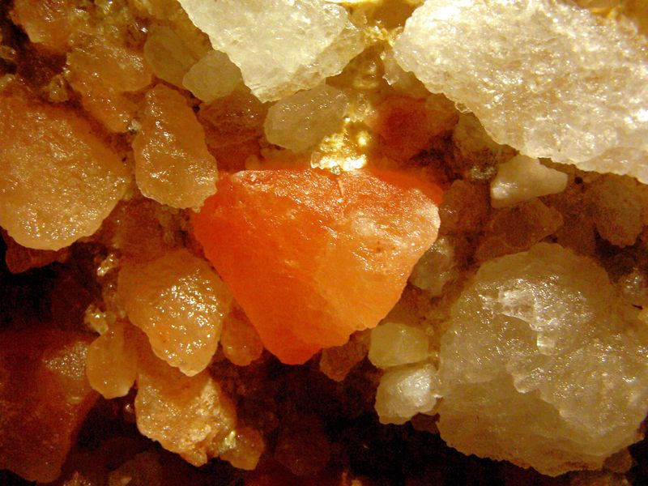
MINERÁLY
Halit obrázek č. 1

Slide 3
Vlastnosti krystalů – minerálů Fyzikální vlastnosti
Tvrdost
Tvrdost je odpor minerálu proti vniknutí cizího tělesa. „Odolnost proti poškrábání“
Mohsova stupnice tvrdosti: Desetičlenná stupnice seřazená tak, že každý tvrdší nerost rýpe do předcházejícího měkčího. Například minerál s tvrdostí 4 rýpe do kalcitu (tvrdost 3), ale do apatitu (tvrdost 5) nerýpe.

Slide 4
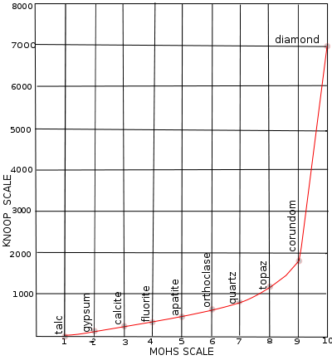
Stupeň | Minerál | Poznámka
1 | mastek | můžeme rýpat nehtem
2 | halit /sádrovec/
3 | kalcit | můžeme rýpat nožem
4 | fluorit
5 | apatit
6 | živec | rýpe do skla
7 | křemen
8 | topaz
9 | korund
10 | diamant
Mohsova stupnice tvrdosti obrázek č.2

Slide 5
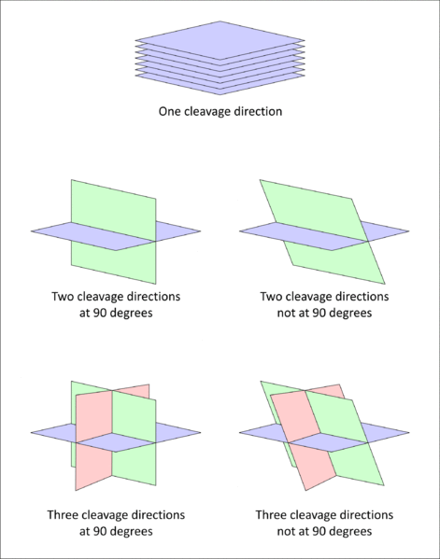
Hustota
Hustota určuje, kolikrát je určitý objem nerostu těžší než stejný objem destilované vody. Udává v g/cm3
Štěpnost
Po úderu kladivem do minerálu můžeme pozorovat, jak se minerál rozpadá. Vidíme štěpnost nebo lom. Není však nutné vzorek poškodit, stačí pozorovat jeho plochy.
Běžné typy štěpení minerálů
obrázek č.3

Slide 6
Lom
Některé nerosty se lámou podle nerovných ploch. Rozeznáváme například: nerovný lom, miskovitý, hladký,
tříšťnatý a lasturnatý lom
Kujné minerály Některé minerály jsou kujné. Ryzí kovy - zlato, stříbro, měď. Nerozpadají se, nýbrž je lze rozklepat do tenkých plíšků.
Lesk
Lesk vzniká odrazem světla od krystalových nebo štěpných ploch. Rozlišujeme:
diamantový lesk - diamant, sfalerit
kovový lesk - pyrit, galenit
perleťový lesk - slídy, sádrovec
skelný lesk - křemen
matný lesk - kaolinit
mastný lesk - mastek

Slide 7
Barva
Nejnápadnější vlastnost minerálů. Je důležitá pro poznávání minerálů. Rozlišujeme nerosty barevné, bezbarvé a zbarvené.
Mnohobarevnost
Některé minerály při natáčení mění barvu (turmalín, rubín, safír). Používá se polarizační mikroskop.
Propustnost světla
Rozlišujeme nerosty průhledné, průsvitné a neprůsvitné.
průhledné - propouští světlo
průsvitné - propouští světlo částečně, jsou neprůhledné
neprůsvitné - nepropouštějí světlo a nejsou průhledné

Slide 8
Vryp
Vryp je barva prášku, kterou zanechává nerost při otírání o neglazovanou bílou porcelánovou destičku.
Může se lišit od skutečné barvy nerostu.
Žáruvzdornost
Schopnost odolávat vysokým teplotám. Příkladem může být muskovit (světlá slída). Používá se jako izolační materiál.
Vyrábí se z něho žáruvzdorná okénka.
Dalším příkladem je grafit (tuha) - má bod tání 2800°C.

Slide 9
Elektrické vlastnosti
Dobrými vodiči elektrického proudu jsou kovy
(měď, stříbro, zlato) a grafit. Nevodivé jsou například jílové minerály a karbonáty.
Magnetismus
Nejhojnějším a nejznámějším minerálem je magnetit.

Slide 10
Knižní zdroje:
Černík Vladimír, Martinec Zdeněk, Vítek Jan. Přírodopis 4 – mineralogie a geologie.1998, SPN-pedagogické nakladatelství Praha, 87 stran. ISBN 80-7235-044-7
Internetové zdroje:
Chadimová Vlasta, Chvátal Marek, Kühn Jiří a Matějka Dobroslav. Ústav geochemie, mineralogie a nerostných zdrojů, Univerzita Karlova, Přírodovědecká fakulta, Albertov 6, 128 43 Praha 2. [cit. 2012-11-13] Dostupné na:www. http://web.natur.cuni.cz/ugmnz/mineral/index.html
Seznam obrázků:
Obr. č. 1[cit. 2012-11-28] Dostupný pod licencí Creative Commons na www. http://commons.wikimedia.org/wiki/File:Halit-kolejny.JPG
Obr. č. 2 [cit. 2012-11-28] Dostupný pod licencí Creative Commons na www. http://commons.wikimedia.org/wiki/File:Knoop-and_Mohs-_scale.svg?uselang=cs
Obr. č. 3. [cit. 2012-11-28] Dostupný pod licencí Creative Commons na www. http://commons.wikimedia.org/wiki/File:Mineral-cleavage.gif
Notes:
ZÁVĚR

